Slide 1
Муниципальное бюджетное общеобразовательное учреждение
«Гимназия № 11 города Ельца»
Инновационная площадка ГАУ ДПО ЛО «ИРО»
"Эффективные практики классного руководителя в контексте реализации Федеральной рабочей программы воспитания: практика индивидуального сопровождения волонтерами-старшеклассниками детей младшего школьного возраста средствами кукольного театра".
Срок работы площадки: январь 2024- январь 2026
Букина Елена Михайловна,
заместитель директора
МБОУ «Гимназия № 11 города Ельца»
19.06.2024

Slide 2
Программа деятельности инновационной площадки
Цель проекта: приобщение обучающихся к базовым национальным ценностям российского общества в контексте формирования у детей и подростков российской гражданской идентичности
Задачи проекта:
1.Разработать сценарии кукольных спектаклей по мотивам русских сказок, связанных с традиционной культурой народов России.
2.Увеличить число волонтеров-старшеклассников и учащихся начальных классов участвующих в постановке кукольных спектаклей
3. Провести диагностику адаптации первоклассников к школе, развития навыков противодействия агрессии у обучающихся (входная диагностика, промежуточная, итоговая).
Основная идея проекта-
простым языком сказок донести до детей исторические и национально-культурные традиции нашей страны, истинные человеческие ценности: добро, справедливость, честность, верность, дружба.
Новизна проекта: использование практики индивидуального сопровождения волонтерами-старшеклассниками детей младшего школьного возраста средствами кукольного театра.
Социальные партнеры проекта:
МБУ «Елецкая телевизионная и радиовещательная компания»;
МАУ Драматический театр города Ельца «Бенефис»;
ОБУК «Липецкий государственный театр кукол»:
Липецкая областная детская газета «Золотой ключик».

Slide 3
Этапы, содержание и методы деятельности
1 этап. Информационный этап:
(январь 2024- март2024)
организация рекламной кампании
2 этап. Подготовительный
(март 2024-август 2024):
разработка сценарного плана показа кукольных спектаклей, репетиции спектаклей
3 этап. Основной этап
(август 2024 –август 2025):
- демонстрация спектаклей (3 раза в квартал);
- развитие навыков противодействия агрессии средствами кукольного театра;
- достижение высокой степени адаптации первоклассников к школе.
Результаты
Качественные результаты:
1.Увеличение доли гимназистов, участвующих в подготовке кукольных спектаклей на 25% от общего числа гимназистов, участвующих в подготовке кукольных спектаклей;
Количественные результаты:
1.Внедрена в практику работы кукольного театра система подготовки волонтеров-старшеклассников, способных сопровождать детей младших классов в постановке кукольных спектаклей

Slide 4
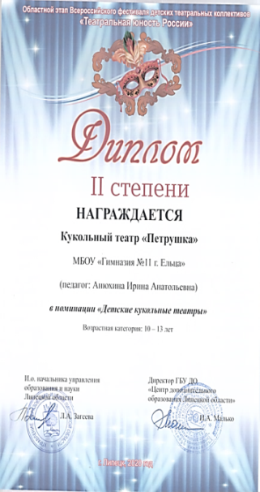
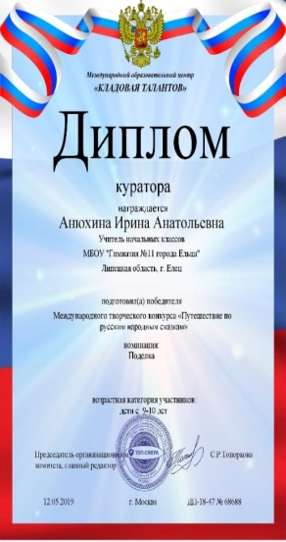
Значимые мероприятия для региональной системы образования и публикации
Творческий коллектив кукольного театра «Петрушка» успешно прошел квалификационный отбор Всероссийского проекта «Школьная классика».
Организатором Проекта является РДДМ «Движение первых», соорганизатором – «Театральный институт имени Бориса Щукина при Государственном академическом театре имени Евгения Вахтангова»
Проект реализуется с 16 сентября 2023 года по 30 августа 2024 года.
• https://gimnaziya11.ru/page/shkolnyy-teatr/s2981/
• https://gimnaziya11.ru/page/shkolnyy-teatr/nashi-dostizheniya/e39341/
• https://gimnaziya11.ru/page/shkolnyy-teatr/fotogalereya/e39347/
• https://gimnaziya11.ru/page/shkolnyy-teatr/videoarkhiv/s2992/
• https://gimnaziya11.ru/page/shkolnyy-teatr/pozdravlyaem-s-pobedoy-/e39455

